Slide 1

Yo en la Escuela naval
Curso:1H
Herramientas Tecnológicas

Slide 2
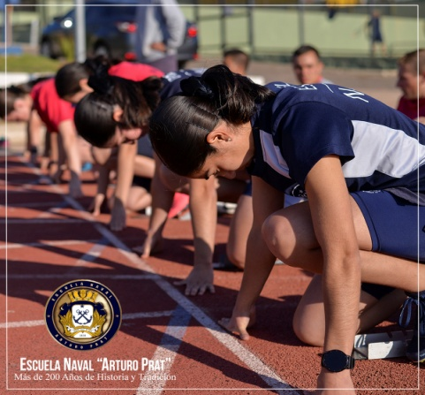
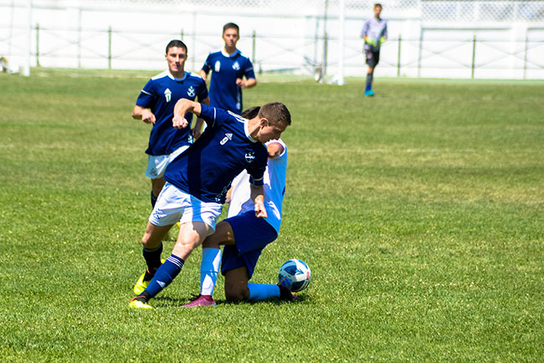
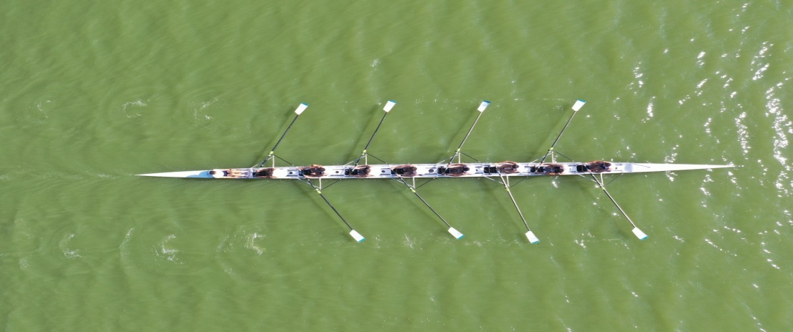
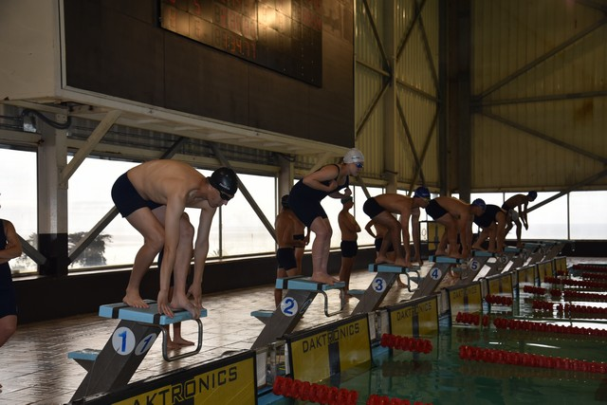
Deporte
Los Cadetes Navales se distinguen por su excelencia y méritos deportivos a nivel nacional e internacional, por la dedicación que se da durante su permanencia en la Escuela, al fortalecimiento de su capacidad física y valores a través del deporte Ello les asegura enfrentar con éxito tanto el desafío que impone operar en nuestro medio natural, el mar, como las exigencias del servicio naval. Para ello realizan clases permanentes de educación física y acondicionamiento físico general, un curso especial de Monitores en Educación Física y preparación en diferentes disciplinas deportivas, como: velerismo, atletismo, fútbol, natación, gimnasia, básquetbol, voleibol, entre otras.

Slide 3
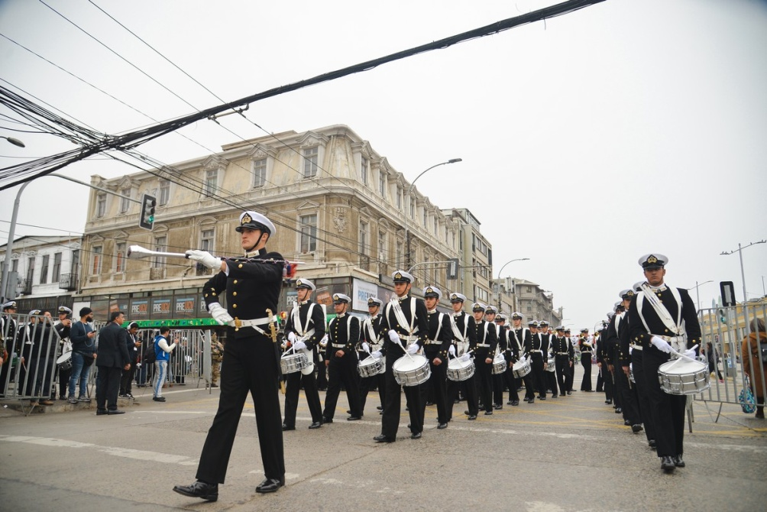
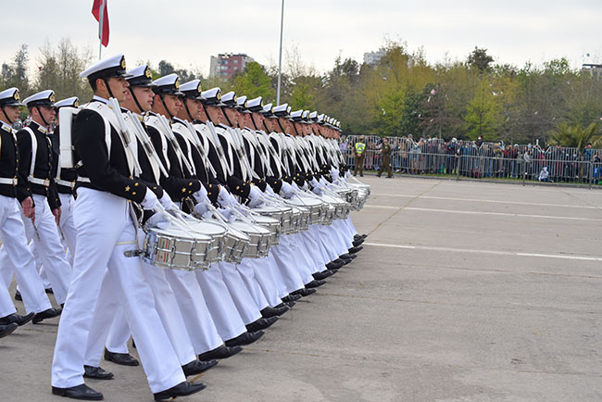
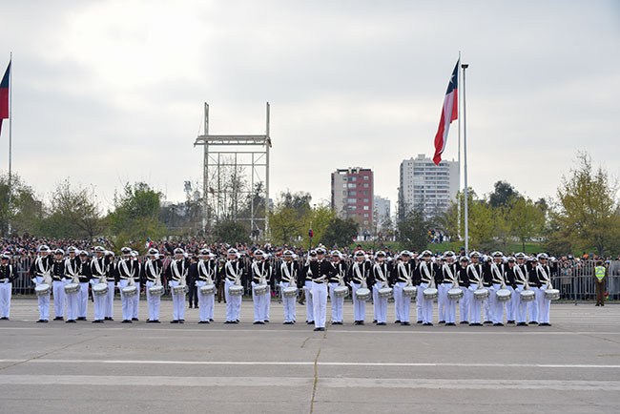
Banda de guerra

Slide 4
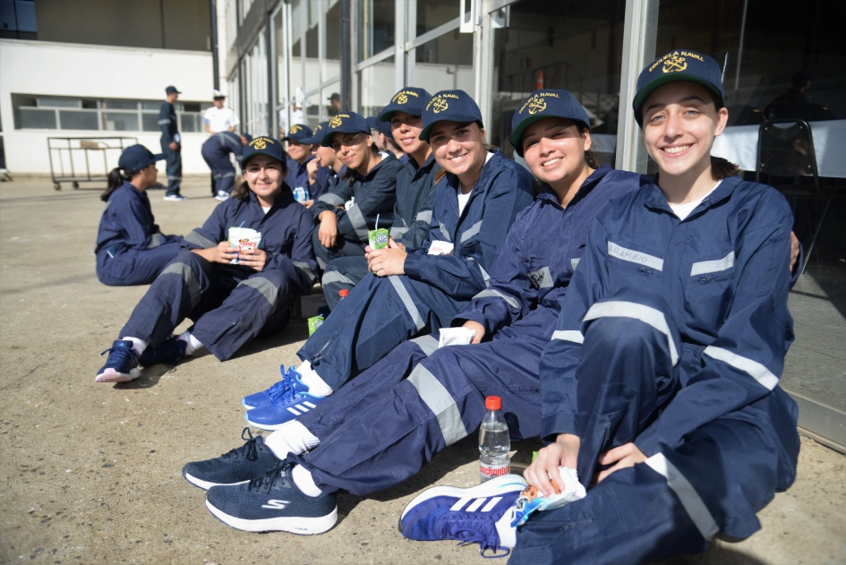
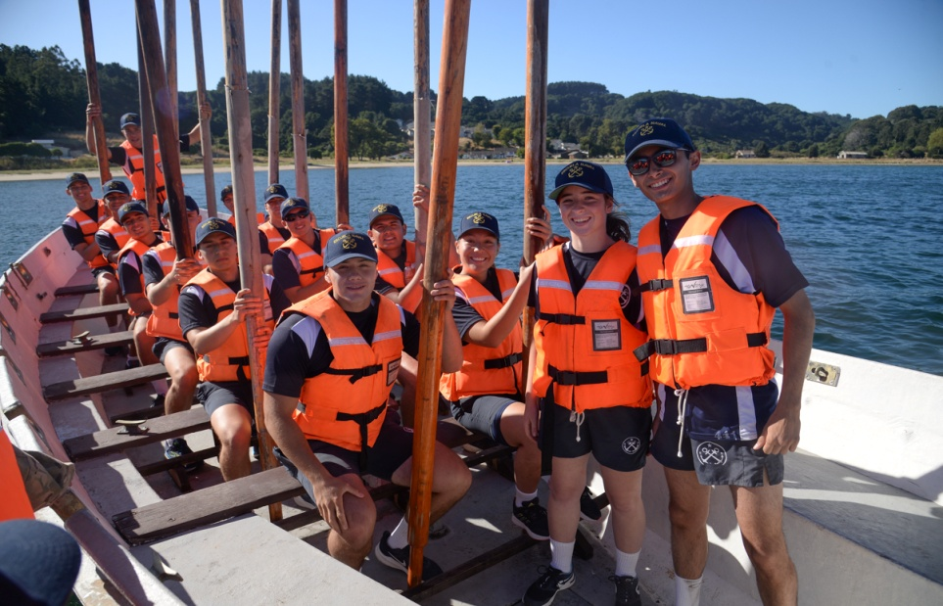
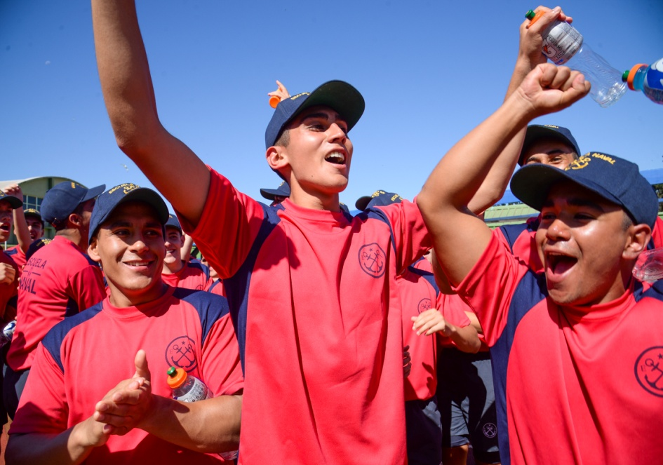
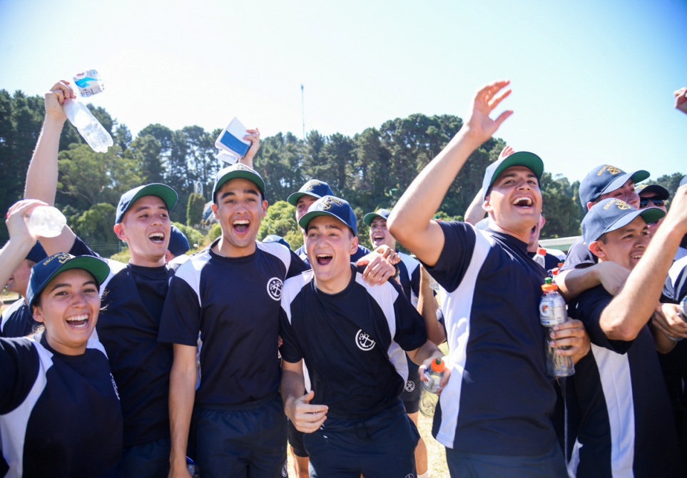
Camaradería

Slide 5
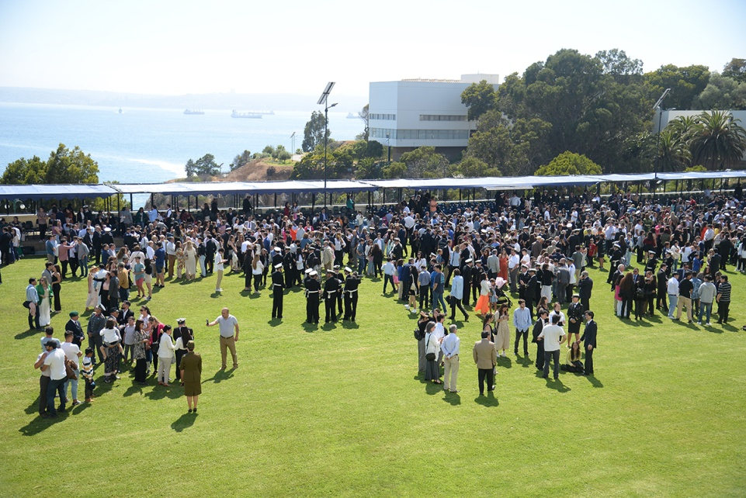
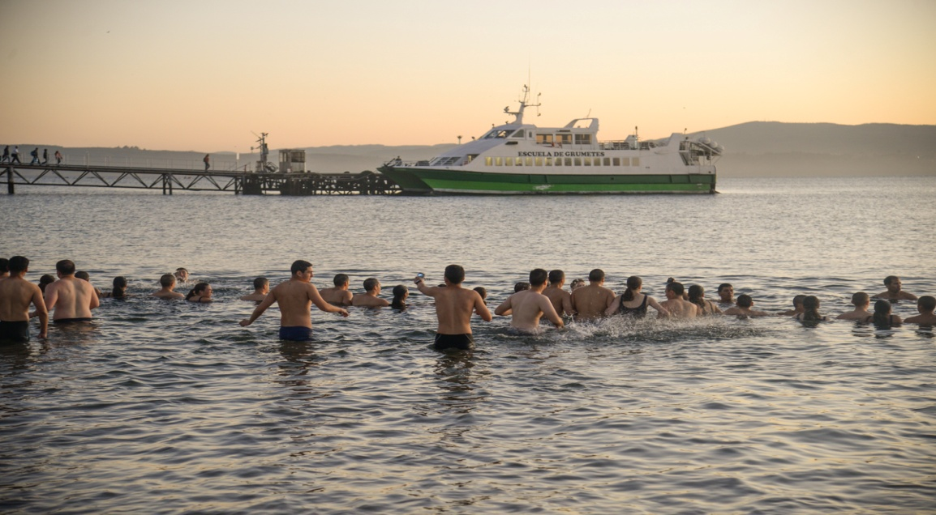
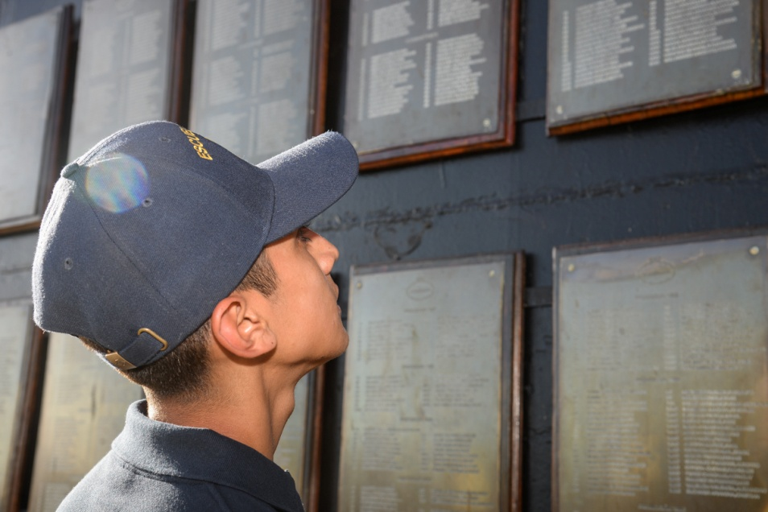
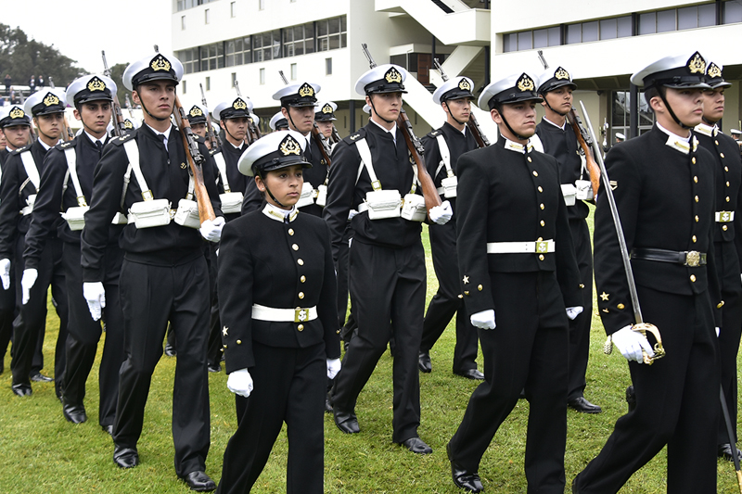
Aventura Motes

Slide 6
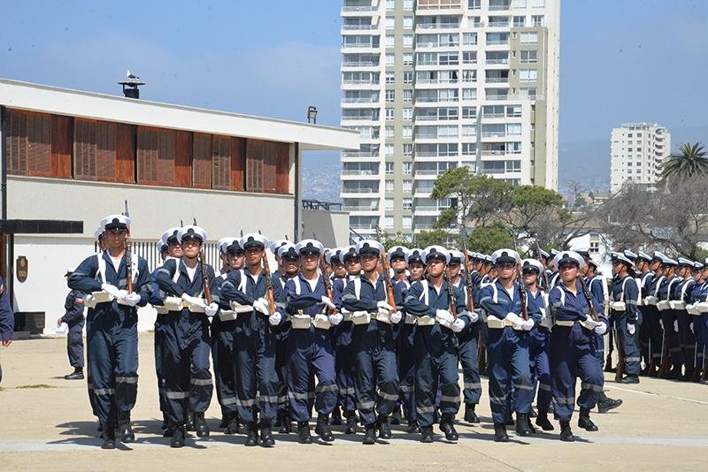
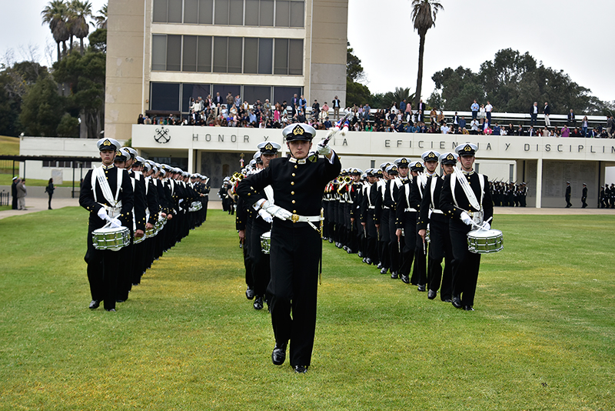
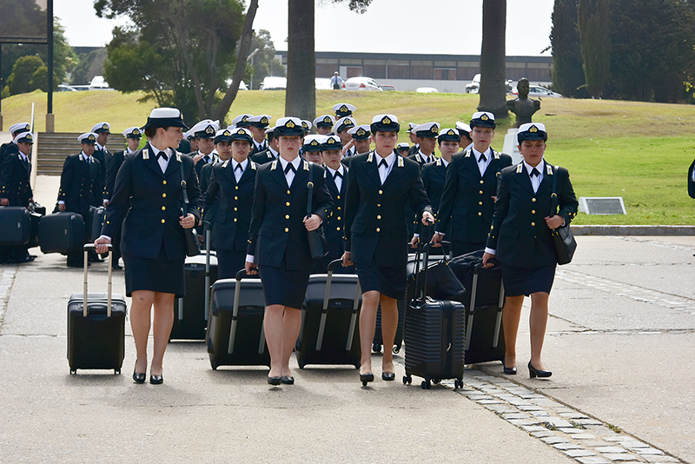
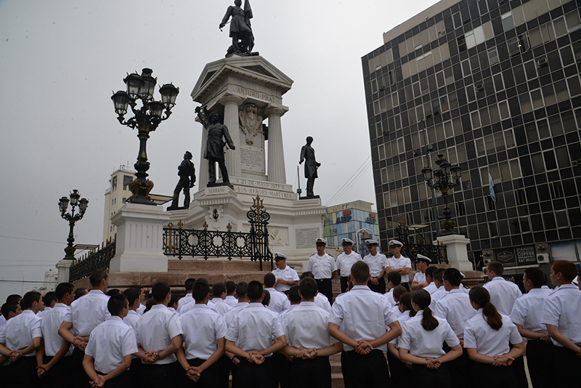
Aventuras motes

